Slide 1
Maschinenbelegungsplanung 2001
Zweite Tabelle für Maschinendaten
Startselektion
Automatische Beschriftung der Tabellen
Hilfe eingebunden
Speichern / Öffnen erweitert für Mehrdaten

Slide 2
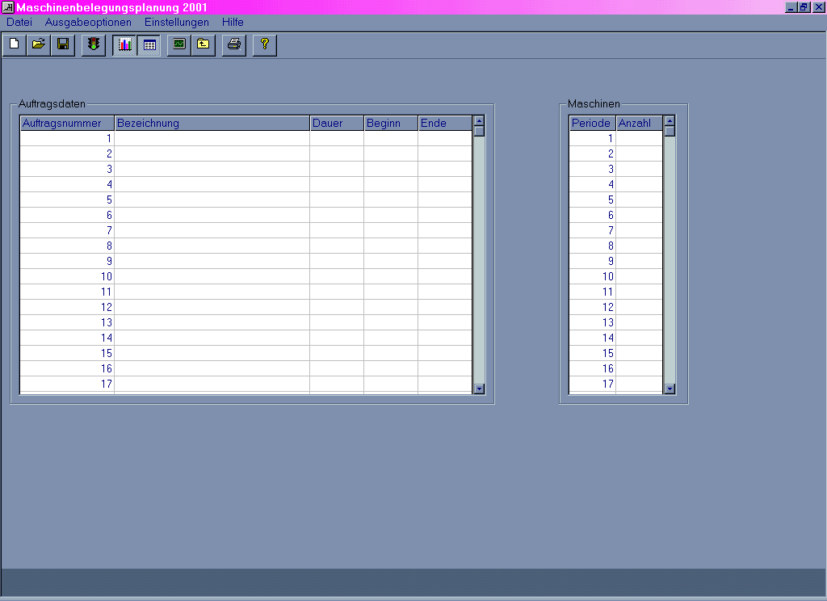
Maschinenbelegungsplanung 2001

Slide 3
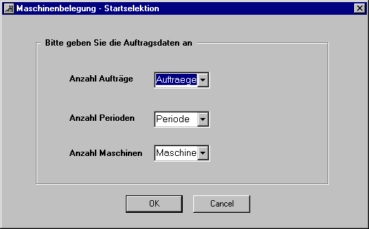
Maschinenbelegungsplanung 2001

Slide 4
Maschinenbelegungsplanung 2001
VB 6.0 Kenntnisse
Probleme mit Solver
Kommentare im Code
Evtl. Kontextmenü (z.B. für Cut & Paste)

